Slide 1
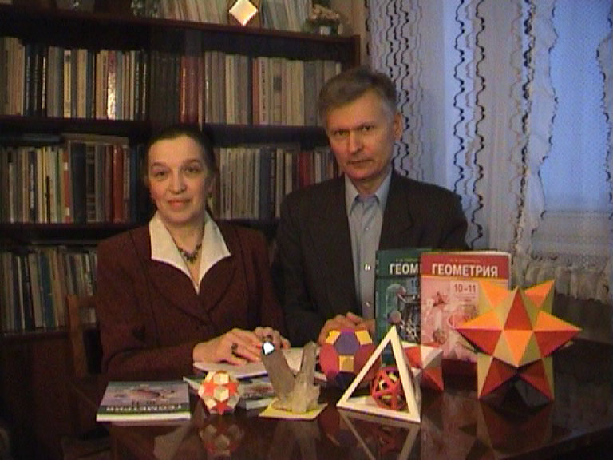
Смирнова Ирина Михайловна, доктор педагогических наук, профессор, профессор кафедры элементарной математики Московского педагогического государственного университета.
Смирнов Владимир Алексеевич, доктор физико-математических наук, профессор, заведующий кафедрой элементарной математики Московского педагогического государственного университета.
Сайт: vasmirnov.ru
Notes:
В режиме слайдов ответы появляются после кликанья мышкой

Slide 2
Подготовка к ОГЭ
Проблема с подготовкой к ОГЭ и ЕГЭ по геометрии заключается в том, что, с одной стороны, старые учебники геометрии были написаны до введения ЕГЭ и не были рассчитаны на подготовку к ЕГЭ, с другой стороны, разработчики заданий ЕГЭ не ориентируются на учебники геометрии, а составляют задания по своему усмотрению.
Выход из этого положения состоит в том, чтобы при написании учебников геометрии авторы учитывали необходимость подготовки к ЕГЭ, включали в учебники соответствующие теоремы и задачи.
При этом подготовкой к ОГЭ по геометрии нужно заниматься не в конце 9-го класса, а на протяжении всего периода обучения.
Это не означает, что вместо обучения нужно заниматься натаскиванием на решении задач ОГЭ.
Нужно выстраивать содержание обучение на достижение результатов.
Notes:
В режиме слайдов ответы появляются после кликанья мышкой

Slide 3

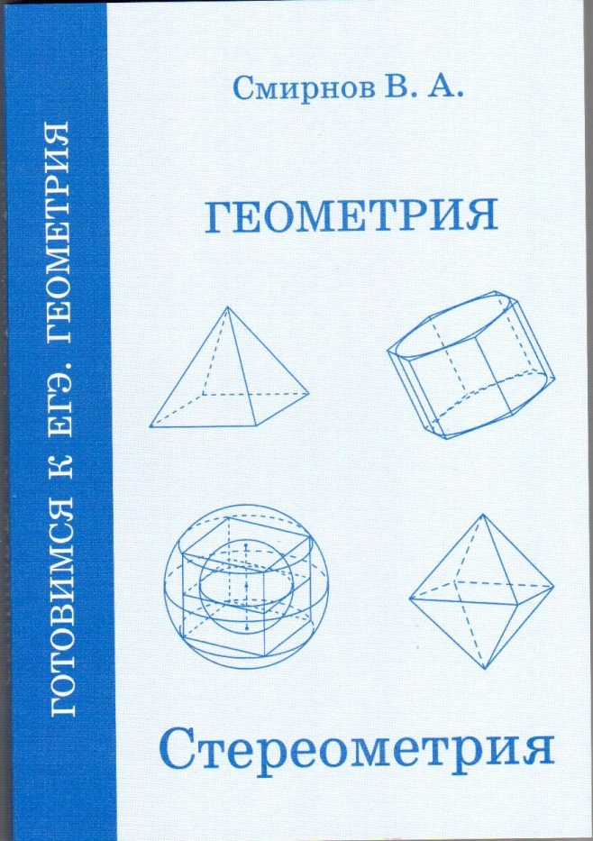
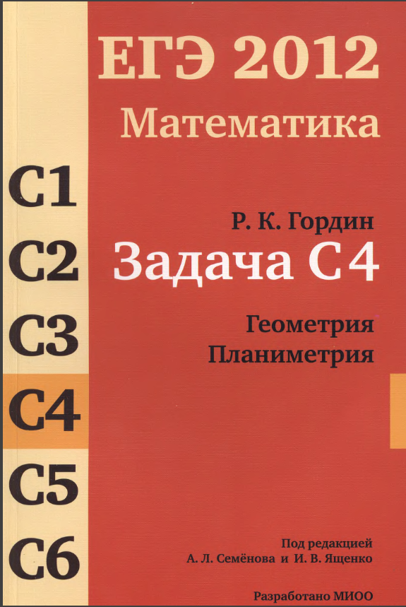
Подготовка к ОГЭ
Сегодня мы рассмотрим тему «Углы и отрезки, связанные с окружностью».
Для более углублённой подготовки к ОГЭ рекомендуем пособия, представленные ниже, изданные в Московском центре непрерывного математического образования.
Notes:
В режиме слайдов ответы появляются после кликанья мышкой

Slide 4
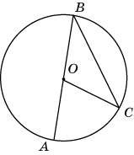
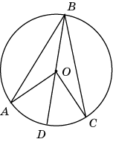
I. УГЛЫ, СВЯЗАННЫЕ С ОКРУЖНОСТЬЮ
Теорема 1. Вписанный угол равен половине центрального угла, опирающегося на ту же дугу окружности.
Доказательство. Пусть угол АВС вписан в окружность с центром в точке О. Рассмотрим случай, когда одна из сторон угла, например АВ, проходит через центр О окружности. Треугольник ВОС - равнобедренный, следовательно, углы B и C равны. Угол АОС – внешний угол треугольника ВОС, следовательно, он равен сумме углов В и С. Поэтому угол ABC равен половине угла AOC.
В случае, если центр О окружности лежит внутри угла АВС, проведем диаметр ВD и рассмотрим углы АВD и DBC. По доказанному
Следовательно,
Самостоятельно рассмотрите случай, когда центр О лежит вне угла АВС.
Notes:
В режиме слайдов ответы появляются после кликанья мышкой

Slide 5
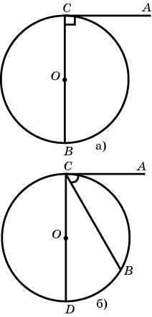
Теорема 2. Угол между касательной к окружности и хордой, проведенной через точку касания, измеряется половиной дуги окружности, заключенной внутри этого угла.
Доказательство. Пусть угол ACB образован касательной AC и хордой BC окружности. Если этот угол – прямой, то BC – диаметр окружности и, следовательно, угол ACB измеряется половиной дуги полуокружности, заключенной внутри этого угла. Если угол ACB – острый, то проведем диаметр CD. Имеем ACB = ACD – BCD. Угол ACD измеряется половиной дуги CBD окружности. Угол BCD измеряется половиной дуги BD окружности. Следовательно, их разность (угол ACB) измеряется половиной дуги CB окружности, заключенной внутри этого угла.
Самостоятельно рассмотрите случай тупого угла.
Notes:
В режиме слайдов ответы появляются после кликанья мышкой

Slide 6
Упражнения
1. Чему равен вписанный угол, опирающийся на диаметр окружности?
2. Чему равен острый вписанный угол, опирающийся на хорду, равную радиусу окружности?
3. Чему равен тупой вписанный угол, опирающийся на хорду, равную радиусу окружности?
4. Найдите вписанный угол, опирающийся на дугу, которая составляет 20% окружности.
Notes:
В режиме слайдов ответы появляются после кликанья мышкой

Slide 7
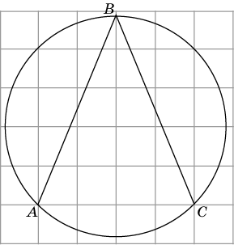
5. Найдите величину угла ABC.
Notes:
В режиме слайдов ответы появляются после кликанья мышкой

Slide 8
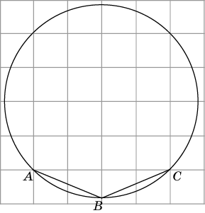
6. Найдите величину угла ABC.
Notes:
В режиме слайдов ответы появляются после кликанья мышкой

Slide 9
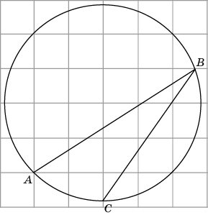
7. Найдите величину угла ABC.
Notes:
В режиме слайдов ответы появляются после кликанья мышкой

Slide 10
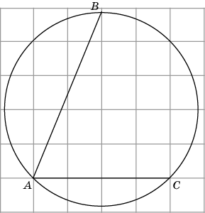
8. Найдите величину угла BAC.
Notes:
В режиме слайдов ответы появляются после кликанья мышкой

Slide 11
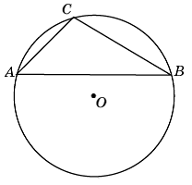
9. Хорда AB делит окружность на две части, градусные величины которых относятся как 5 : 7. Под какими углами видна эта хорда из точек C меньшей дуги окружности?
Notes:
В режиме слайдов ответы появляются после кликанья мышкой

Slide 12
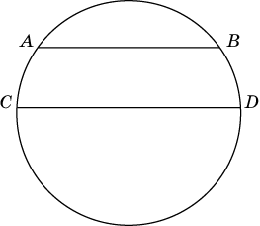
10. Докажите, что если хорды AB и CD окружности параллельны, то дуги AC и BD, заключенные между этими хордами, равны.
Notes:
В режиме слайдов ответы появляются после кликанья мышкой

Slide 13
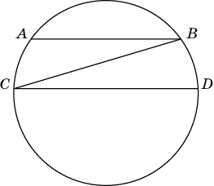
Решение. Проведем хорду BC. Углы ABC и DCB равны, как накрест лежащие углы при параллельных прямых. Они опираются на дуги AC и BD. Так как вписанный угол измеряется половиной, на которую он опирается, то и дуги AC и BD равны.
Notes:
В режиме слайдов ответы появляются после кликанья мышкой

Slide 14
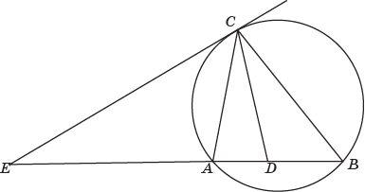
11. Через вершину C треугольника ABC проведена касательная к описанной окружности. Она пересекает прямую AB в точке E. CD – биссектриса. Докажите, что EC = ED.
Notes:
В режиме слайдов ответы появляются после кликанья мышкой

Slide 15
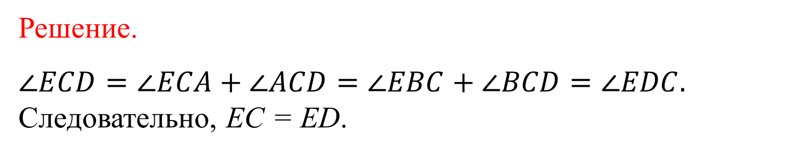
Решение.
$∠ECD=∠ECA+∠ACD=∠EBC+∠BCD=∠EDC.$ Следовательно, EC = ED.
Notes:
В режиме слайдов ответы появляются после кликанья мышкой

Slide 16
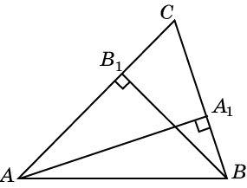
12. В треугольнике ABC проведены высоты AA₁ и BB₁. Докажите, что углы A₁AC и B₁BC равны.
Notes:
В режиме слайдов ответы появляются после кликанья мышкой

Slide 17
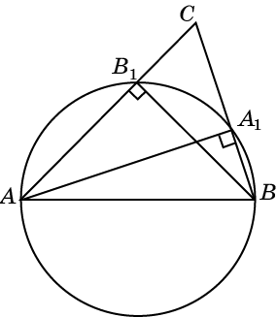
Доказательство. Окружность с диаметром AB пройдет через точки A₁ и B₁. Вписанные углы A₁AC и B₁BC опираются на одну дугу AB₁. Следовательно, они равны.
Для доказательства равенства углов можно было бы воспользоваться тем, что стороны данных углов перпендикулярны.
Notes:
В режиме слайдов ответы появляются после кликанья мышкой

Slide 18
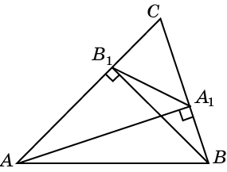
13. В треугольнике ABC проведены высоты AA₁ и BB₁. Докажите, что углы AA₁B₁ и ABB₁ равны.
Notes:
В режиме слайдов ответы появляются после кликанья мышкой

Slide 19
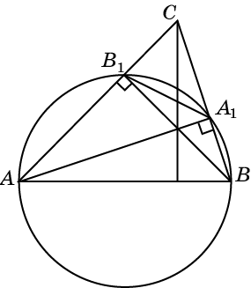
Доказательство. Окружность с диаметром AB пройдет через точки A₁ и B₁. Вписанные углы AA₁B₁ и ABB₁ опираются на одну дугу AB₁. Следовательно, они равны.
Notes:
В режиме слайдов ответы появляются после кликанья мышкой

Slide 20
14. В треугольнике ABC проведены высоты AA₁ и BB₁. Докажите, что треугольники ABC и A₁B₁C подобны.
Notes:
В режиме слайдов ответы появляются после кликанья мышкой

Slide 21
Доказательство. Угол BAC равен 90^{о} минус угол ABB₁. Угол B₁A₁C равен 90^{о} минус угол AA₁B₁. Так как углы AA₁B₁ и ABB₁ равны (см. предыдущую задачу), то равны и углы BAC и B₁A₁C. Следовательно, треугольники ABC и A₁B₁C.
Notes:
В режиме слайдов ответы появляются после кликанья мышкой

Slide 22
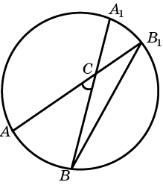
II. УГЛЫ С ВЕРШИНАМИ ВНУТРИ И ВНЕ ОКРУЖНОСТИ
Теорема 1. Угол с вершиной внутри круга измеряется полусуммой дуг, на которые опираются данный угол и вертикальный с ним угол.
Notes:
В режиме слайдов ответы появляются после кликанья мышкой

Slide 23
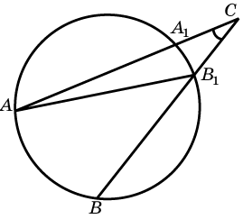
Теорема 2. Угол с вершиной вне круга, стороны которого пересекают окружность, измеряется полуразностью дуг окружности, заключенных внутри этого угла.
Notes:
В режиме слайдов ответы появляются после кликанья мышкой

Slide 24
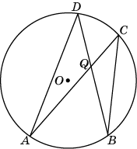
1. Вписанные углы ACB и CAD равны соответственно 36^{о} и 20^{о}. Найдите угол AQB, образованный пересекающимися хордами AC и BD.
2. Угол AQB, образованный пересекающимися хордами AC и BD окружности, равен 54^{о}. Вписанный угол ACB равен 34^{о}. Найдите вписанный угол CAD.
3. Дуги AB и CD окружности составляют соответственно 72^{о} и 38^{о}. Найдите угол AQB, образованный пересекающимися хордами AC и BD.
Notes:
В режиме слайдов ответы появляются после кликанья мышкой

Slide 25
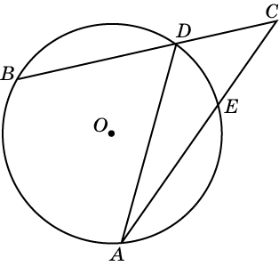
4. Найдите угол ACB, если вписанные углы ADB и DAE опираются на дуги окружности, градусные величины которых равны соответственно 118^{о} и 38^{о}.
5. Угол ACB равен 42^{о}. Градусная величина дуги AB окружности равна 124^{о}. Найдите угол DAE.
6. Угол ACB равен 42^{о}. Градусная величина дуги DE окружности равна 38^{о}. Найдите угол ADB.
Notes:
В режиме слайдов ответы появляются после кликанья мышкой

Slide 26
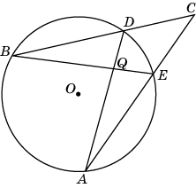
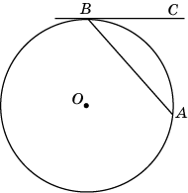
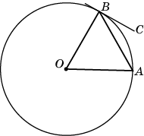
7. Найдите угол ACB, если вписанный угол ADB равен 62^{о}, а угол AQB равен 80^{о}.
8. Хорда AB стягивает дугу окружности в 92^{о}. Найдите угол ABC между этой хордой и касательной к окружности, проведенной через точку B.
9. Угол между хордой AB и касательной BC к окружности равен 32^{о}. Найдите градусную величину дуги, стягиваемую хордой AB.
Notes:
В режиме слайдов ответы появляются после кликанья мышкой

Slide 27
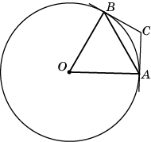
10. Через концы A, B дуги окружности в 62^{о} проведены касательные AC и BC. Найдите угол ACB.
11. Касательные CA и CB к окружности образуют угол ACB, равный 122^{о}. Найдите градусную величину дуги AB, стягиваемую точками касания.
Notes:
В режиме слайдов ответы появляются после кликанья мышкой

Slide 28
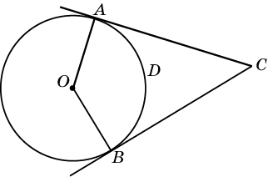
12. Найдите угол ACB, если его стороны CA и CB касаются окружности, а дуга ADB окружности, заключенная внутри этого угла, равна 132^{о}.
13. Угол ACB равен 52^{о}. Его стороны CA и CB касаются окружности. Найдите градусную величину дуги ADB окружности, заключенной внутри этого угла.
Notes:
В режиме слайдов ответы появляются после кликанья мышкой

Slide 29
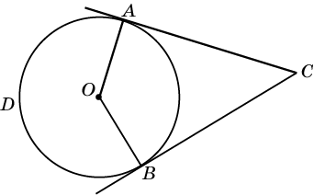
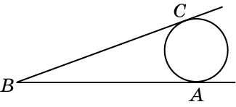
14. Найдите угол ACB, если его стороны CA и CB касаются окружности, а дуга ADB окружности, заключенная внутри этого угла, равна 232^{о}.
15. Угол ACB равен 48^{о}. Его стороны CA и CB касаются окружности. Найдите градусную величину дуги ADB окружности, заключенной внутри этого угла.
16. В угол АВС вписана окружность. Точки касания делят окружность на дуги, градусные величины которых относятся как 5:4. Найдите величину угла АВС.
Notes:
В режиме слайдов ответы появляются после кликанья мышкой

Slide 30
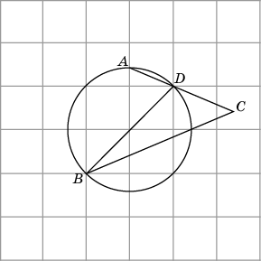
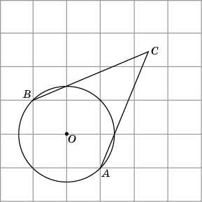
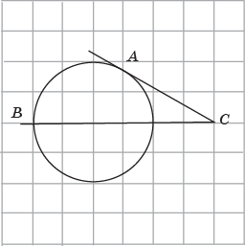
17. Найдите величину угла ACB.
18. Найдите величину угла ACB.
19. Найдите величину угла ACB.
Notes:
В режиме слайдов ответы появляются после кликанья мышкой

Slide 31
III. Геометрические места точек
1. Найдите геометрическое место точек, из которых данный отрезок АВ виден под данным углом, т. е. таких точек С, для которых угол АСВ равен данному углу.
Notes:
В режиме слайдов ответы появляются после кликанья мышкой

Slide 32
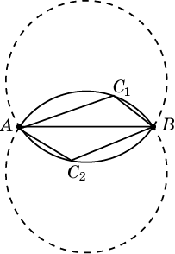
Ответ: Дуги двух окружностей одинакового радиуса, опирающихся на отрезок AB, без точек A и B.
Notes:
В режиме слайдов ответы появляются после кликанья мышкой

Slide 33
2. Найдите геометрическое место вершин C прямоугольных треугольников АВС с данной гипотенузой АB.
Notes:
В режиме слайдов ответы появляются после кликанья мышкой

Slide 34
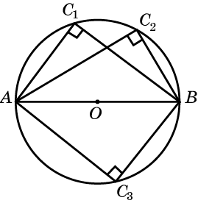
Ответ: Окружность с диаметром AB, за исключением точек A и B.
Notes:
В режиме слайдов ответы появляются после кликанья мышкой

Slide 35
3. Для данных точек А и В найдите геометрическое место точек С, для которых угол АСВ: а) острый; б) тупой.
Notes:
В режиме слайдов ответы появляются после кликанья мышкой

Slide 36
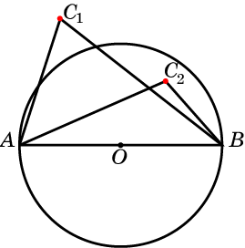
Ответ: а) ГМТ, лежащих вне окружности с диаметром AB и не принадлежащих прямой AB;
б) ГМТ, лежащих внутри окружности с диаметром AB и не принадлежащих отрезку AB.
Notes:
В режиме слайдов ответы появляются после кликанья мышкой

Slide 37
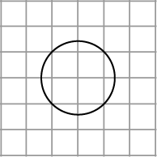
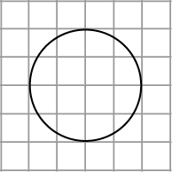
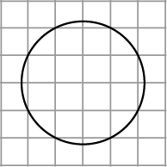
4. Укажите точки, расположенные в узлах сетки, из которых данная окружность видна под углом 90^{о}.
5. Укажите точки, расположенные в узлах сетки, из которых данная окружность видна под углом 90^{о}.
6. Укажите точки, расположенные в узлах сетки, из которых данная окружность видна под углом 90^{о}.
Notes:
В режиме слайдов ответы появляются после кликанья мышкой

Slide 38
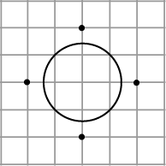
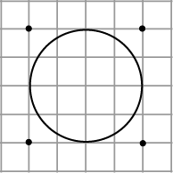
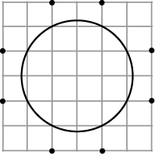
Ответ. 4. 5. 6.
Notes:
В режиме слайдов ответы появляются после кликанья мышкой

Slide 39
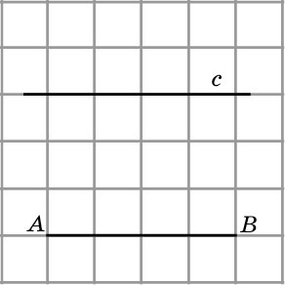
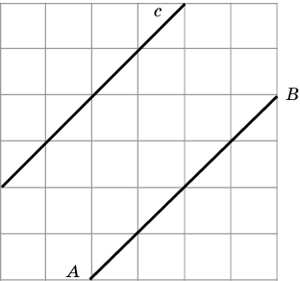
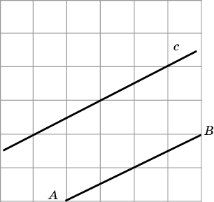
7. На прямой c отметьте точку C, из которой отрезок AB виден под наибольшим углом.
8. На прямой c отметьте точку C, из которой отрезок AB виден под наибольшим углом.
9. На прямой c отметьте точку C, из которой отрезок AB виден под наибольшим углом.
Notes:
В режиме слайдов ответы появляются после кликанья мышкой

Slide 40
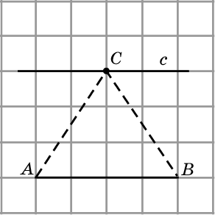
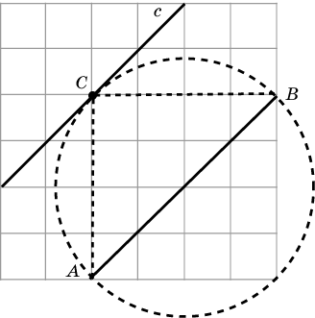
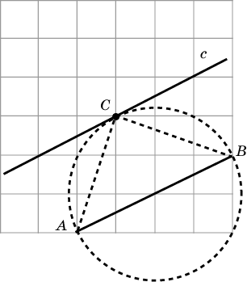
Ответ: 7. 8. 9.
Notes:
В режиме слайдов ответы появляются после кликанья мышкой

Slide 41
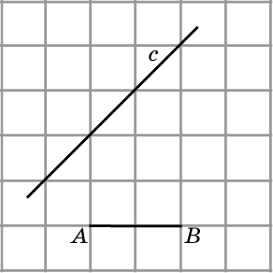
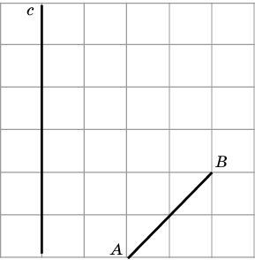

10. На прямой c отметьте точку C, из которой отрезок AB виден под наибольшим углом. Найдите величину этого угла.
11. На прямой c отметьте точку C, из которой отрезок AB виден под наибольшим углом. Найдите величину этого угла.
12. На прямой c отметьте точку C, из которой отрезок AB виден под наибольшим углом. Найдите величину этого угла.
Notes:
В режиме слайдов ответы появляются после кликанья мышкой

Slide 42



Ответ. 10. 11. 12.
Notes:
В режиме слайдов ответы появляются после кликанья мышкой

Slide 43






IV. Отрезки, связанные с окружностью
Теорема 1. Если две хорды окружности пересекаются, то произведение отрезков одной хорды равно произведению отрезков другой хорды. $AE∙EC=BE∙ED$.
Теорема 2. Если из точки, лежащей вне окружности, проведены две секущие, то произведение одной секущей на её внешнюю часть равно произведению другой секущей на её внешнюю часть. $EA∙EC=EB∙ED$.
Теорема 3. Если из точки, лежащей вне окружности, проведены касательная и секущая, то квадрат длины отрезка касательной равен произведению секущей на её внешнюю часть$.$
${AE}^{2}=EB∙ED$.
Notes:
В режиме слайдов ответы появляются после кликанья мышкой

Slide 44

Упражнения
На рисунке AE = 3, BE = 6, CE = 2. Найдите DE.
На рисунке AB = 9, BE = 6, DE = 4. Найдите CD.
На рисунке CE = 2, DE = 5, AE = 4. Найдите BE.
На рисунке CE = 4, CD = 10, AE = 6. Найдите AB.
Notes:
В режиме слайдов ответы появляются после кликанья мышкой

Slide 45


5. На рисунке AE = 9, BE = 8, CE = 24. Найдите DE.
6. На рисунке AE = 6, DE = 24. Найдите BE.
Notes:
В режиме слайдов ответы появляются после кликанья мышкой

Slide 46

7. Докажите, что прямая, проходящая через точки A, B пересечения двух окружностей, делит пополам отрезок CD их общей касательной.
Notes:
В режиме слайдов ответы появляются после кликанья мышкой

Slide 47

Приведём пример задачи из демоверсии ЕГЭ 2018 года.
8. Две окружности касаются внешним образом в точке K. Прямая AB касается первой окружности в точке A, а второй — в точке B. Прямая BK пересекает первую окружность в точке D, прямая AK пересекает вторую окружность в точке C.
а) Докажите, что прямые AD и BC параллельны.
б) Найдите площадь треугольника AKB , если известно, что радиусы окружностей равны 4 и 1.
Notes:
В режиме слайдов ответы появляются после кликанья мышкой

Slide 48

Решение. Обозначим центры окружностей O₁ и O₂ соответственно. Пусть общая касательная, проведённая к окружностям в точке K, пересекает AB в точке M. По свойству касательных, проведённых из одной точки, AM = KM и KM = BM. Треугольник AKB, у которого медиана равна половине стороны, к которой она проведена, прямоугольный. Вписанный угол AKD прямой, поэтому он опирается на диаметр AD. Значит, AD ⊥ AB. Аналогично, получаем, что BC ⊥ AB. Следовательно, прямые AD и BC параллельны. Из треугольника O₁O₂E находим AB=O₂E = 4. Площадь треугольника ABD равна 16. Площадь треугольника ABK составляет одну пятую площади треугольника ABD, т. е. равна 3,2.
Ответ. 3,2.
Notes:
В режиме слайдов ответы появляются после кликанья мышкой

Slide 49


Теорема 1. (Теорема синусов.) Стороны треугольника ABC пропорциональны синусам противолежащих углов. Причем отношение стороны треугольника к синусу противолежащего угла равно диаметру описанной около треугольника окружности, т. е.
V. Треугольники, вписанные в окружность
и описанные около окружности
$\frac{AB}{\sin{C}}=\frac{AC}{\sin{B}}=\frac{BC}{\sin{A}}=2R$.
Notes:
В режиме слайдов ответы появляются после кликанья мышкой

Slide 50


Теорема 2. Радиус R окружности, описанной около треугольника ABC, для которого AB = c, AC = b, BC = a и площадь равна S, выражается формулой $R=\frac{abc}{4S}.$
Доказательство. Воспользуемся теоремой синусов.
$$\frac{a}{\sin{A}}=\frac{b}{\sin{B}}=\frac{c}{\sin{C}}=2R,$$
Выразим sin C. Получим
$$\sin{C}=\frac{c}{2R}.$$
Подставляя это выражение синуса в формулу площади треугольника $S=\frac{1}{2}ab∙\sin{C}$, получим
$S=\frac{abc}{4R}.$
Откуда
$$R=\frac{abc}{4S}.$$
Notes:
В режиме слайдов ответы появляются после кликанья мышкой

Slide 51
1. Найдите радиус окружности, описанной около правильного треугольника, стороны которого равны 1.
2. Сторона AB треугольника ABC равна 1. Противолежащий ей угол C равен 30^{о}. Найдите радиус окружности, описанной около этого треугольника.
3. Одна сторона треугольника равна радиусу описанной окружности. Найдите угол треугольника, противолежащий этой стороне.
4. Сторона AB треугольника ABC равна 1. Противолежащий ей угол C равен 150^{о}. Найдите радиус окружности, описанной около этого треугольника.
5. Сторона AB тупоугольного треугольника ABC равна радиусу описанной около него окружности. Найдите угол C.
6. Боковая сторона равнобедренного треугольника равна 1, угол при вершине, противолежащей основанию, равен 120^{о}. Найдите диаметр описанной окружности.
Notes:
В режиме слайдов ответы появляются после кликанья мышкой

Slide 52
7. Найдите радиус окружности, описанной около равнобедренного треугольника, стороны которого равны 5, 5, 6.
8. Найдите радиус окружности, описанной около треугольника, стороны которого равны 4, 5, 6.
Notes:
В режиме слайдов ответы появляются после кликанья мышкой

Slide 53

9. Для данных треугольников изобразите центры описанных окружностей. Найдите их радиусы, если стороны клеток равны 1.
Notes:
В режиме слайдов ответы появляются после кликанья мышкой

Slide 54

10. Для данных треугольников изобразите центры описанных окружностей. Найдите их радиусы, если стороны клеток равны 1.
Notes:
В режиме слайдов ответы появляются после кликанья мышкой

Slide 55



Теорема 3. Радиус r окружности, вписанной в треугольник ABC, для которого AB = c, AC = b, BC = a и площадь равна S, выражается формулой r$=\frac{2S}{a+b+c}.$
Доказательство. Обозначим O центр вписанной в этот треугольник окружности радиусом r. Проведём отрезки AO, BO, CO
Площадь S треугольника ABC равна сумме площадей треугольников ABO, ACO, BCO. Учитывая, что высотами в этих треугольниках являются радиусы вписанной окружности, будем иметь$S= \frac{1}{2}c∙r+ \frac{1}{2}b∙r+ \frac{1}{2}a∙r= \frac{1}{2}(a+b+c)∙r$. Откуда
$$r= \frac{2S}{a+b+c}.$$
Notes:
В режиме слайдов ответы появляются после кликанья мышкой

Slide 56
11. Найдите радиус окружности, вписанной в правильный треугольник со стороной 1.
12. Найдите радиус окружности, вписанной в равнобедренный прямоугольный треугольник, катеты которого равны 1.
13. Найдите радиус окружности, вписанной в треугольник, стороны которого равны 3, 4, 5.
14. Найдите радиус окружности, вписанной в равнобедренный треугольник, основание которого равно 8, а боковые стороны равны 5.
Notes:
В режиме слайдов ответы появляются после кликанья мышкой

Slide 57

14. Укажите центр окружности, вписанной в треугольник ABC.
Notes:
В режиме слайдов ответы появляются после кликанья мышкой

Slide 58

VI. Вневписанная окружность
Окружность называется вневписанной для данного треугольника, если она касается одной из сторон этого треугольника и продолжения двух других его сторон.
Хотя понятие вневписанной окружности не входит в программу по геометрии 7-9 классов, тем не менее, соответствующие задачи включаются в ОГЭ и ЕГЭ по математике.
Приведём пример такой задачи из демоверсии 2018 г.
Задача ОГЭ. Основание AC равнобедренного треугольника ABC равно 12. Окружность радиуса 8 с центром вне этого треугольника касается продолжений боковых сторон треугольника и касается основания AC . Найдите радиус окружности, вписанной в треугольник ABC .
Notes:
В режиме слайдов ответы появляются после кликанья мышкой

Slide 59


Решение. Пусть O — центр данной окружности, а Q — центр окружности, вписанной в треугольник ABC . Точка касания M окружностей делит AC пополам. Лучи AQ и AO — биссектрисы смежных углов, значит, угол OAQ прямой. Из прямоугольного треугольника OAQ получаем: ${AM}^{2}=MQ∙MO$. Следовательно, QM = 4,5.
Ответ: 4,5.
Notes:
В режиме слайдов ответы появляются после кликанья мышкой

Slide 60
Теорема 4. Центром вневписанной окружности является точка пересечения биссектрис одного угла треугольника и углов, смежных двум другим углам этого треугольника.
Notes:
В режиме слайдов ответы появляются после кликанья мышкой

Slide 61



Теорема 5. Радиус r окружности, внеписанной в треугольник ABC, касающейся стороны BC, для которого AB = c, AC = b, BC = a и площадь равна S, выражается формулой r$=\frac{2S}{b+c−a}.$
Доказательство. Удвоенные площади треугольников ABO, ACO и BCO равны соответственно $c∙r_{a},$ $b∙r_{a}$, a$∙r_{a}$. Площадь треугольника ABC равна сумме площадей треугольников ABO, ACO минус площадь треугольника BCO. Следовательно, 2S = (b + c – a)r.
Значит, r$=\frac{2S}{b+c−a}.$
Notes:
В режиме слайдов ответы появляются после кликанья мышкой

Slide 62



Упражнения
1. Укажите центры и найдите радиусы вневписанных окружностей для правильного треугольника со стороной 1.
2. Укажите центры и найдите радиусы вневписанных окружностей для равнобедренного прямоугольного треугольника, катеты которого равны 1.
3. Укажите центры и найдите радиусы вневписанных окружностей для равнобедренного треугольника, основание которого равно 8, а боковые стороны равны 5.
Notes:
В режиме слайдов ответы появляются после кликанья мышкой

Slide 63

4. Окружность с центром P касается стороны BC и продолжения сторон AB и AC треугольника ABC. Докажите, что центр окружности, описанной около треугольника BCP принадлежит окружности, описанной около треугольника ABC.
Notes:
В режиме слайдов ответы появляются после кликанья мышкой

Slide 64


Решение. Центром P окружности, касающейся стороны BC, является точка пересечения биссектрис двух внешних углов треугольника ABC. Следовательно,
$∠CQP=2∠\text{CBP}$=$180°−∠$ABC,
$∠BQP=2∠\text{BC}\text{P}$=$180°−∠$ACB.
Значит, $∠\text{B}\text{QC}$=$∠ABC+∠\text{ACB}$ =$180°−∠BAC$.
По теореме о вписанном четырёхугольнике точка Q принадлежит окружности, описанной около треугольника ABC.
Notes:
В режиме слайдов ответы появляются после кликанья мышкой

Slide 65

VII. Окружность Эйлера
Пусть в треугольнике ABC точки A₁, B₁, C₁ обозначают середины сторон противоположных соответствующим вершинам; H – точка пересечения высот треугольника; A₂, B₂, C₂ – основания высот, опущенных из соответствующих вершин; A₃, B₃, C₃ – середины отрезков AH, BH и CH. Докажите, что точки A₁, B₁, C₁, A₂, B₂, C₂, A₃, B₃, C₃ принадлежат одной окружности, называемой окружностью девяти точек, или окружностью Эйлера.
Notes:
В режиме слайдов ответы появляются после кликанья мышкой

Slide 66



Решение
Проведем окружность через точки C₁, C₂, C₃. Отрезок C₁C₃ будет ее диаметром. Так как A₁C₁ – средняя линия треугольника ABC, то A₁C₁ || AC. Так как A₁C₃ – средняя линия треугольника BCH, то A₁C₃ || BH. Значит, и, следовательно, точка A₁ принадлежит этой окружности.
Аналогично, Так как A₃C₃ – средняя линия треугольника AHC, то A₃C₃ || AC. Так как C₁A₃ – средняя линия треугольника ABH, то C₁A₃ || BH. Значит, и, следовательно, точка A₃ принадлежит этой окружности.
A₁C₁A₃C₃ – прямоугольник и, значит, A₁A₃ – диаметр окружности. Так как
, то A₂ принадлежит окружности. Таким образом, мы доказали, что этой окружности принадлежат точки A₁, A₂, A₃. Аналогично доказывается, что этой окружности принадлежат точки B₁, B₂, B₃.
Notes:
В режиме слайдов ответы появляются после кликанья мышкой

Slide 67

1. На клетчатой бумаге изобразите треугольник, как показано на рисунке. Отметьте нужные точки и проведите через них окружность Эйлера. Найдите её радиус, считая стороны клеток равными 1.
Notes:
В режиме слайдов ответы появляются после кликанья мышкой

Slide 68
2. Радиус окружности, описанной около треугольника ABC равен 1. Найдите радиус окружности Эйлера.
Notes:
В режиме слайдов ответы появляются после кликанья мышкой

Slide 69
3. Радиус окружности, описанной около треугольника ABC равен 1. Найдите радиус окружности, описанной около треугольника, вершинами которого являются основания высот треугольника ABC.
Notes:
В режиме слайдов ответы появляются после кликанья мышкой

Slide 70
4. Пусть H – ортоцентр треугольника ABC. Докажите, что окружности Эйлера треугольников ABC, ABH, ACH, BCH совпадают.
Notes:
В режиме слайдов ответы появляются после кликанья мышкой

Slide 71
Решение. Докажем, например, что окружности Эйлера треугольников ABC и ABH совпадают. Действительно, основаниями высот треугольника ABH являются точки A₂, B₂, C₂ (рис. 16). Окружность Эйлера треугольника ABH проходит через эти точки, следовательно, она совпадает с окружностью Эйлера треугольника ABC. Аналогично доказывается, что окружности Эйлера треугольников ABC, ACH и BCH совпадают.
Notes:
В режиме слайдов ответы появляются после кликанья мышкой

Slide 72

ОТВЕТЫ
I
1. 90^{о}. 2. 30^{о}. 3. 150^{о}. 4. 36^{о}. 5. 45^{о}. 6. 135^{о}. 7. 22,5^{о}. 8. 67,5^{о}. 9. 105^{о}.
II
1. 56^{о}. 2. 20^{о}. 3. 55^{о}. 4. 40^{о}. 5. 20^{о}. 6. 61^{о}. 7. 44^{о}. 8. 46^{о}. 9. 64^{о}. 10. 118^{о}. 11. 58^{о}. 12. 48^{о}. 13. 128^{о}. 14. 52^{о}. 15. 228. 16. 20^{о}. 17. 45^{о}. 18. 45^{о}. 19. 30^{о}.
IV
1. 4. 2. 6. 3. 10. 4. 15. 5. 27. 6. 1,5.
V
1. $\frac{\sqrt{3}}{3}$. 2. 1. 3. 30^{о}. 4. 1. 5. 150^{о}. 6. 2. 7. $3\frac{1}{8}$. 8. $4\frac{\sqrt{7}}{7}$. 9. а) $2\sqrt{2}$; б) $\sqrt{5}$; в) 3. 10. а) $\sqrt{10}$; б) $2\sqrt{10}$; в) 5. 11. $\frac{\sqrt{2}}{6}$. 12. $\frac{2−\sqrt{2}}{2}$. 13. 1. 14. $1\frac{1}{3}$.
VI
1. $\frac{\sqrt{3}}{2}$. 2. $\frac{\sqrt{2}}{2}, 1+\frac{\sqrt{2}}{2}$. 3. 3, 12.
VII
1. 2,5. 2. 0,5. 3. 0,5
Notes:
В режиме слайдов ответы появляются после кликанья мышкой

